Slide 1
Клуб «Подвал № 1»
представляет

Slide 2
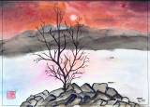
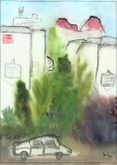
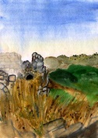
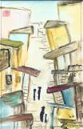
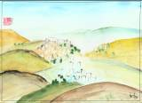
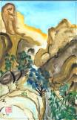
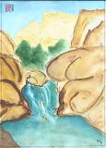
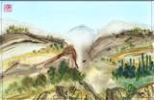
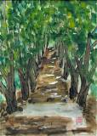
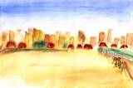
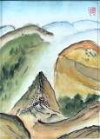
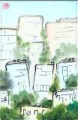
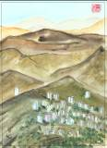
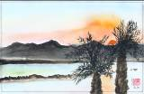
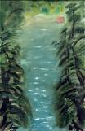
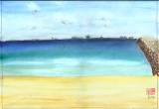
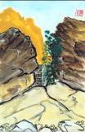
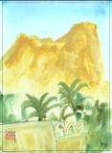
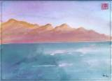
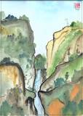
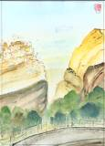
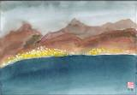
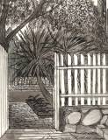
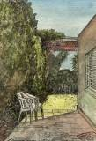
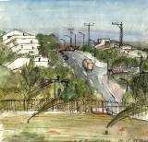
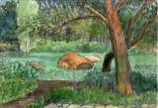
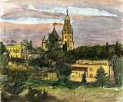
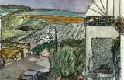
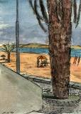
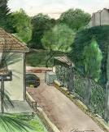
Игорь Бурдонов
&
Александр Белугин
Бней-Айш
Ашдод
гора Фавор
Бейт-Эляль
Иордан
Кинерет
Гамла
Цфат Иерусалим
на улицах Цфата
Цфат Яффа
Цфат Западная Стена
Цфат Беэр-Шева
Эйн-Геди
Эйн-Бокек Цель Харим
Эйн-Бокек Столпы Соломоновы
Эйн-Бокек Тимна
Эйн-Бокек Эйлат
Эйн-Бокек Мёртвое море
Акаба
Иорданские горы пустыня Негев
Калитка Каган
Средиземное море
Иерусалим
Улица Ораним
Хайфа
Дом Анат
Ям а Мелех Эйн Бокек
Дом в Герцлии
Латрун
Сад в Хайфе
Бней Айш Вид с балкона дяди Лёни
Игорь
Бурдонов
Александр
Белугин

Slide 3
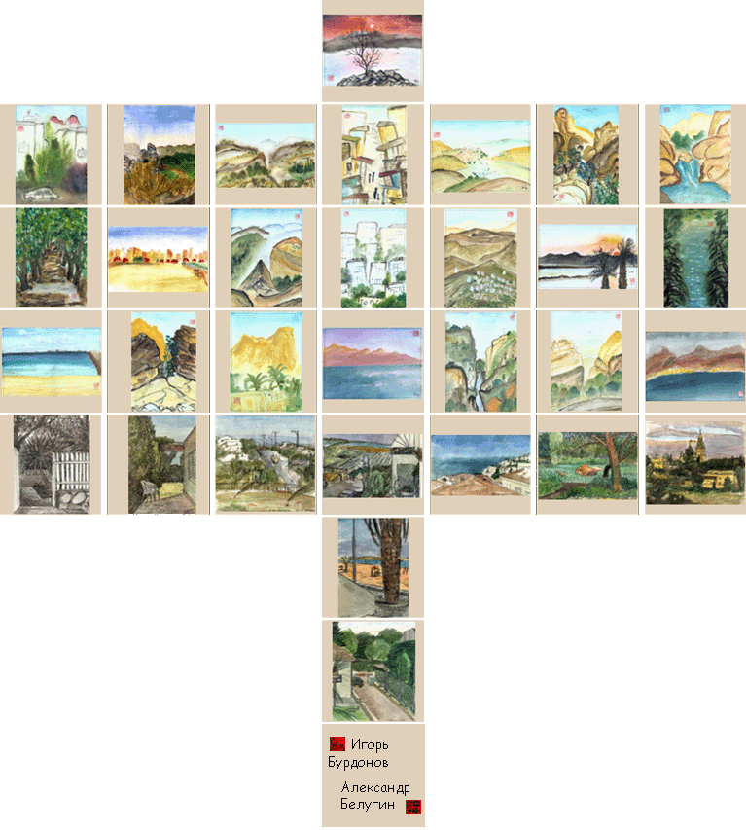
Игорь
Бурдонов
Александр
Белугин

Slide 4
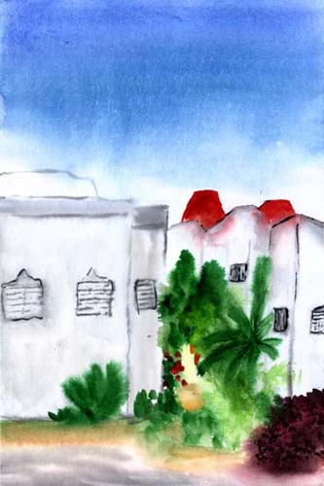
Завтра лечу в Израиль
Какой холодной
Стала сегодня Москва

Slide 5
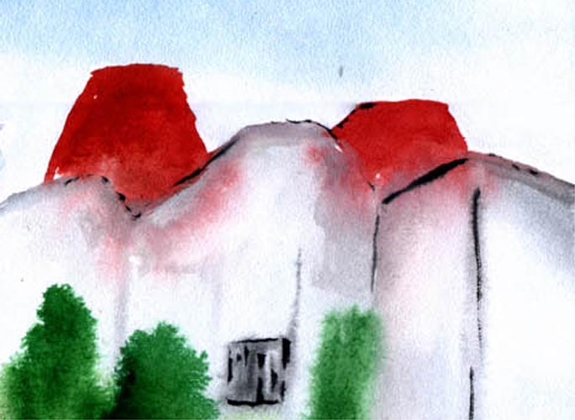
Завтра лечу в Израиль
Какой холодной
Стала сегодня Москва

Slide 6
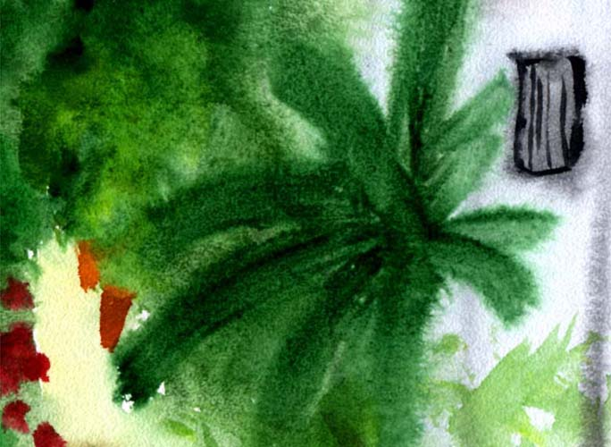

Slide 7
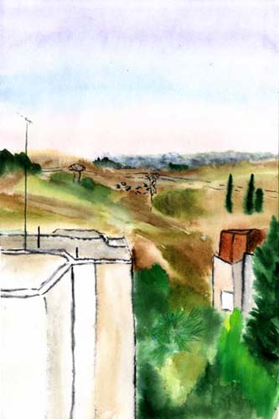

Slide 8
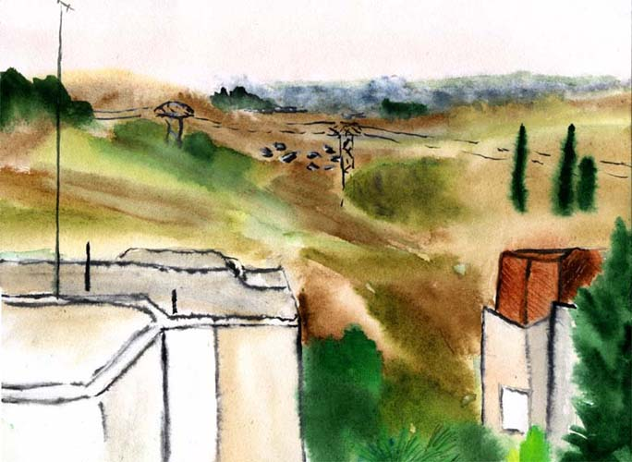

Slide 9
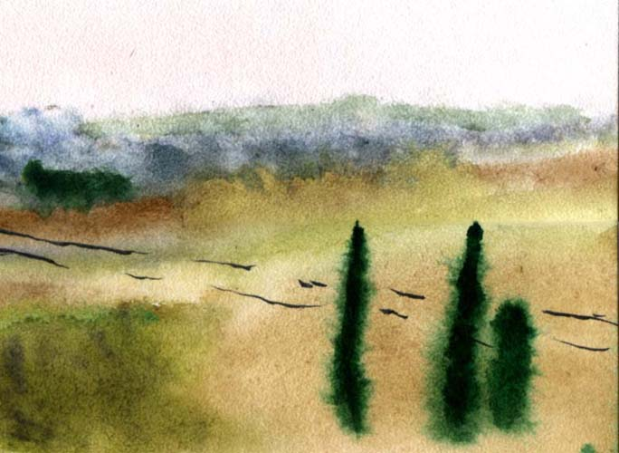

Slide 10
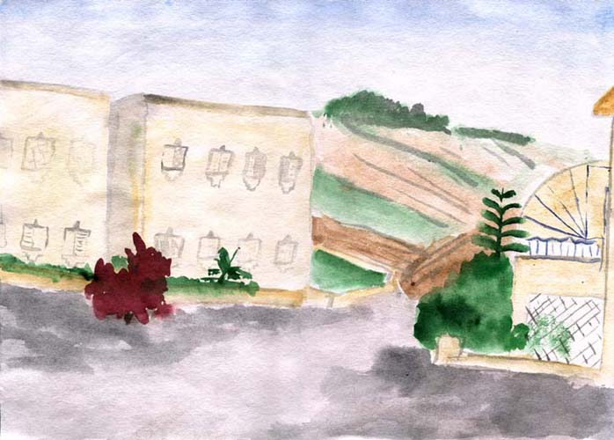

Slide 11
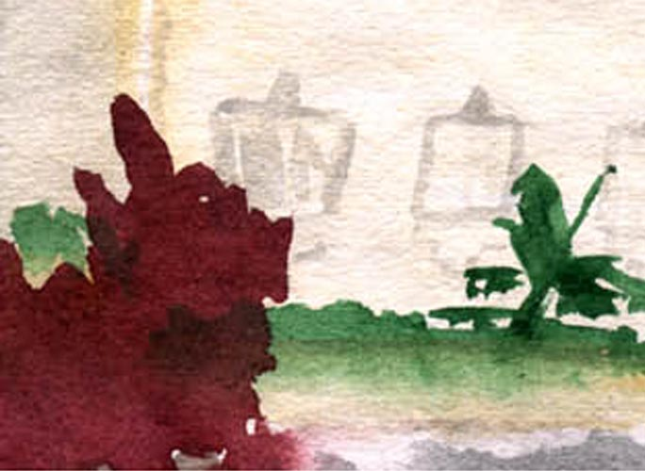

Slide 12
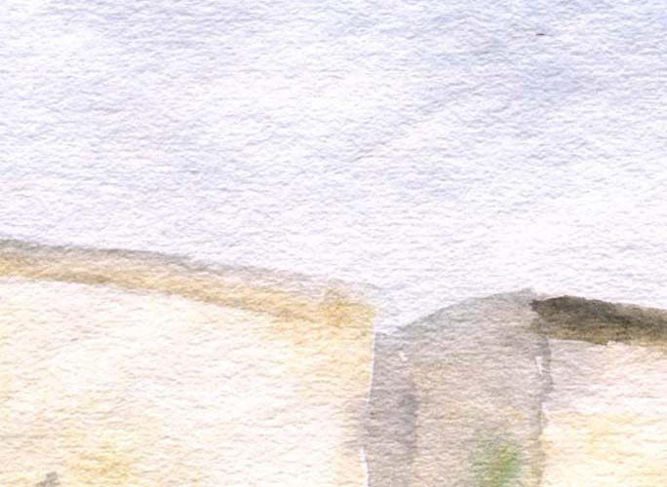

Slide 15
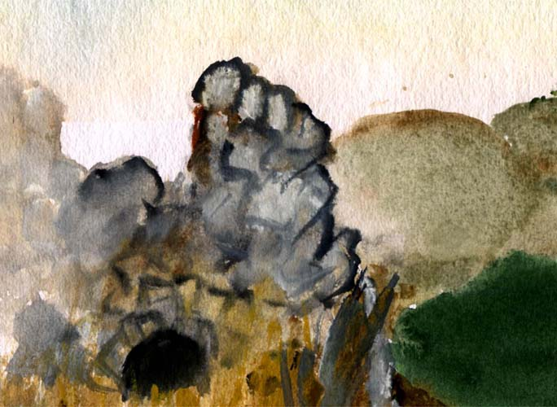

Slide 16
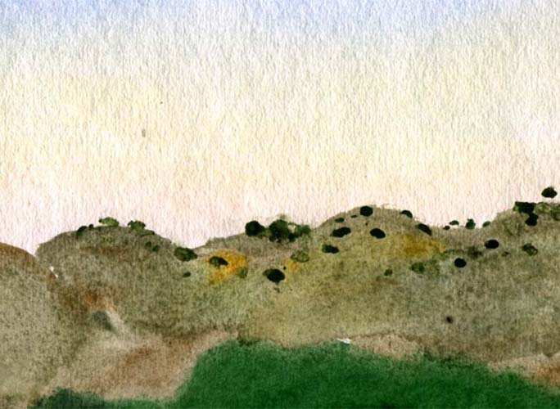

Slide 17
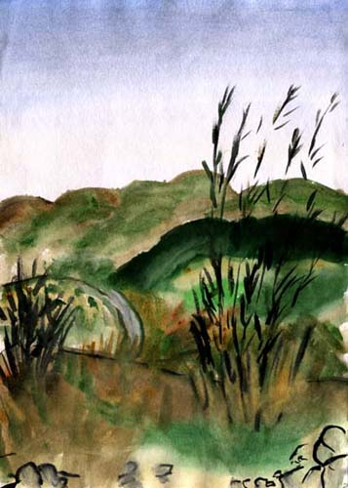

Slide 18
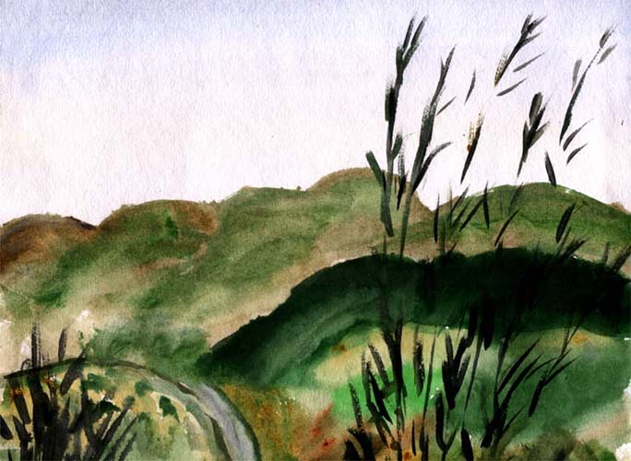

Slide 19
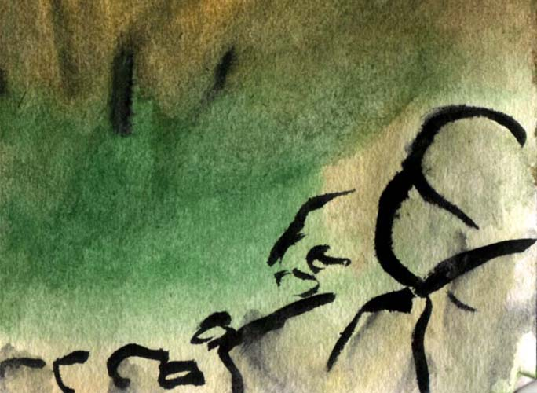
Над вершиной Латруна
Всё шепчет что-то
Ветер средневековья

Slide 20
Над вершиной Латруна
Всё шепчет что-то
Ветер средневековья

Slide 21
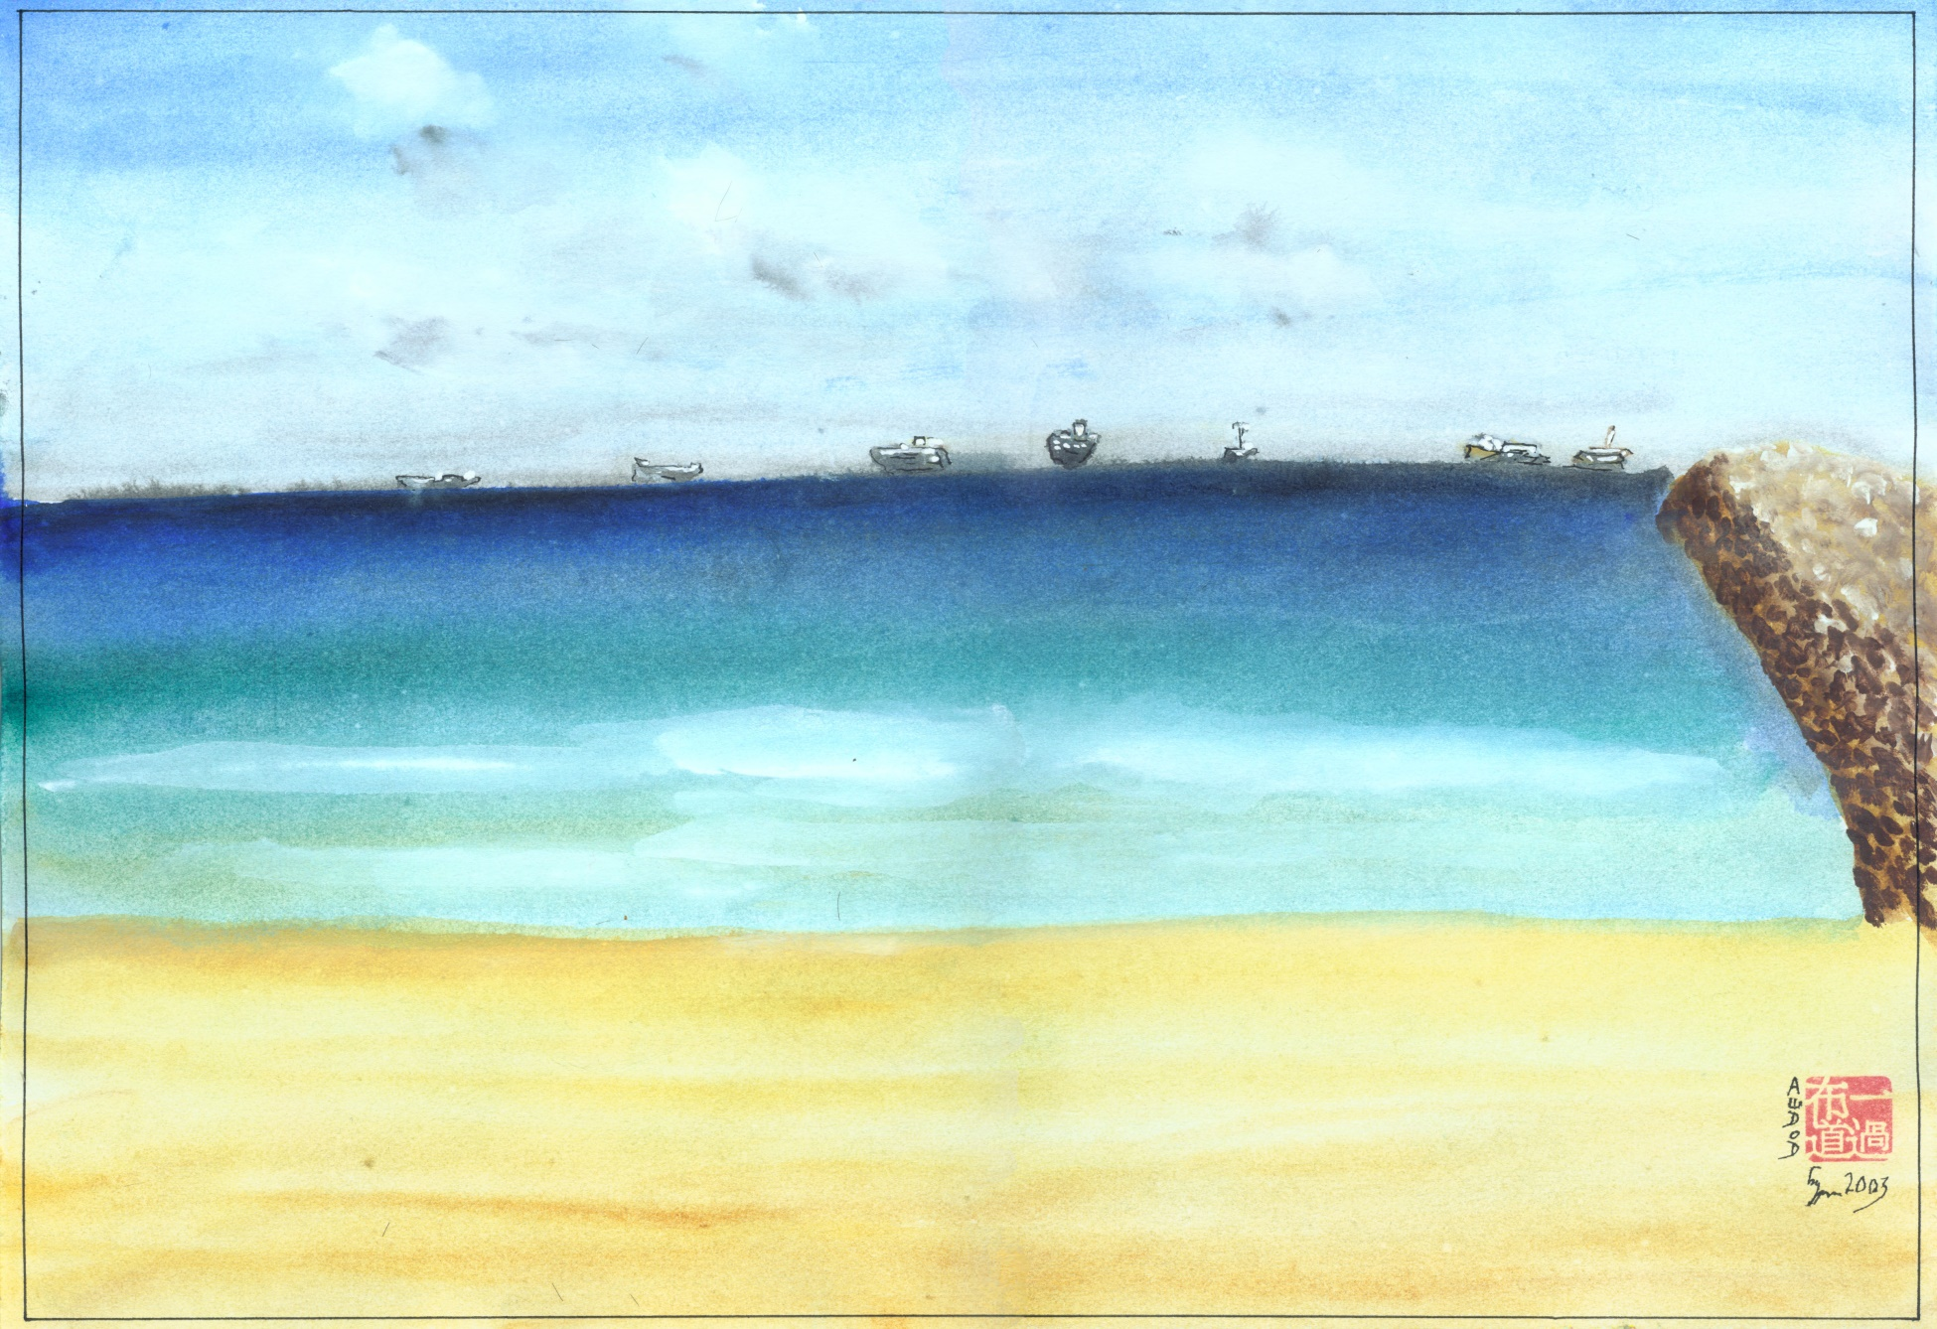

Slide 22
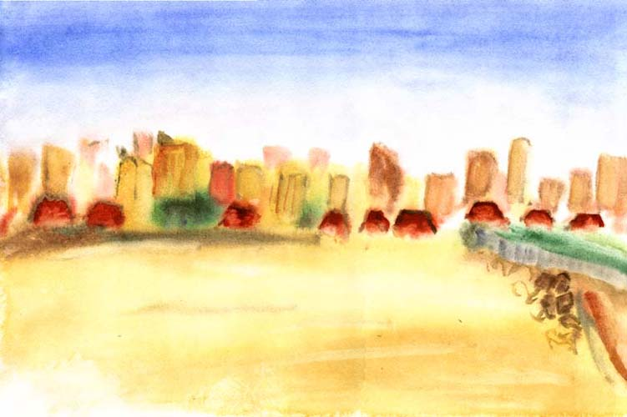

Slide 23
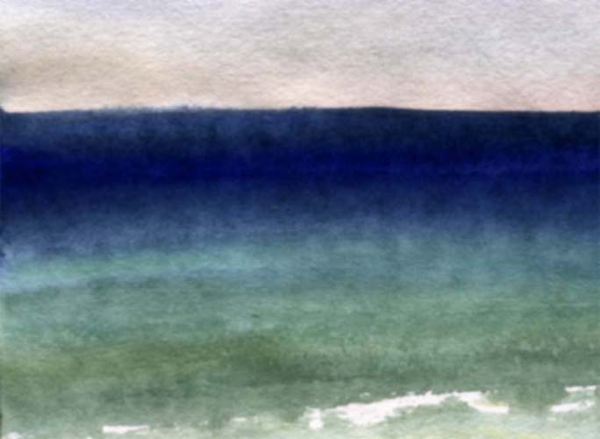

Slide 24
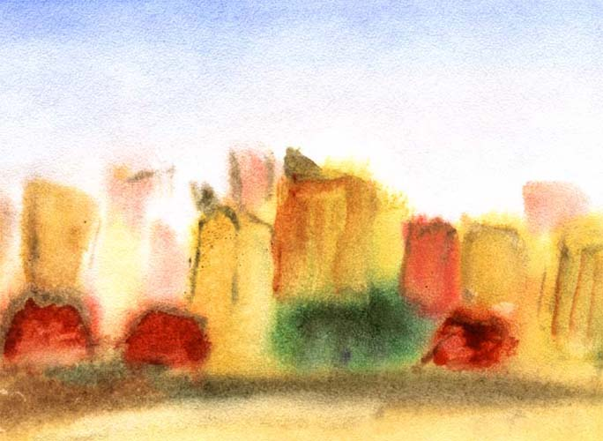

Slide 25
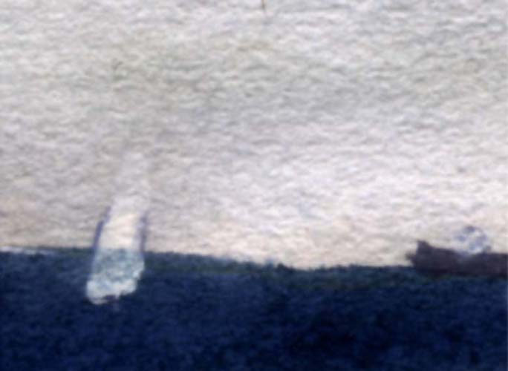

Slide 26
Средиземного моря
Волны-качели
Скачут башни Ашдода

Slide 27
Средиземного моря
Волны-качели
Скачут башни Ашдода

Slide 38
Что ему наш смех и речь
Разноязыка –
Невозмутим Иордан

Slide 39
Что ему наш смех и речь
Разноязыка –
Невозмутим Иордан

Slide 42
Во мгле Галилейских гор
Зеркалом вспыхнул
Перламутр Кинерета

Slide 43
Во мгле Галилейских гор
Зеркалом вспыхнул
Перламутр Кинерета

Slide 47
Не здесь ли скорбно стоял
Иосиф Флавий,
Глядя на гибель Гамлы?

Slide 48
Не здесь ли скорбно стоял
Иосиф Флавий,
Глядя на гибель Гамлы?

Slide 53
Когда гляжу на вечный
Иерусалим,
Всё жду – а вдруг исчезнет...

Slide 54
Когда гляжу на вечный
Иерусалим,
Всё жду – а вдруг исчезнет...

Slide 57
В сердце мудрого Цфата
Еврей рисует
Танцующих евреев

Slide 58
В сердце мудрого Цфата
Еврей рисует
Танцующих евреев

Slide 61
Это не эхо шагов –
Всего лишь шёпот
Ступеней старой Яффы

Slide 62
Это не эхо шагов –
Всего лишь шёпот
Ступеней старой Яффы

Slide 66
Видит Бог, не от солнца
Столько теплоты
В камнях Западной Стены

Slide 67
Видит Бог, не от солнца
Столько теплоты
В камнях Западной Стены

Slide 70
Бер-Шева – Семь колодцев
Тихим вечером
Встреча через тридцать лет

Slide 73
Тело излечит вода Мёртвого моря, Душу – песок пустыни

Slide 76
Что видишь, жена Лота? Мёртвые камни. Нынешний мир не видим.

Slide 79
Спросишь – в ответ пропоют Всё ту же песню Столпы Соломоновы

Slide 81
Где вы, горцы пустыни? Одни туристы В бедуинской палатке

Slide 83
Сколько воды утекло В подводном раю... Стукнулся лбом о стекло

Slide 85
Ловко лепёшки печёт Араб молодой. Вот бы мне научиться!

Slide 88
Потухли в ночи цвета Иорданских гор. Акабы огни зажглись

Slide 90
рассказывал
Игорь Бурдонов
Мчит, будто что-то украл Всё дальше и дальше Шоссе в пустыне Негев

Slide 91
рассказывает
Александр Белугин
рассказывал
Игорь Бурдонов

Slide 92
рассказывает
Александр Белугин

Slide 93
Калитка Каган
Хайфа
Иерусалим
Улица Ораним
Дом Анат
Ям а Мелех Эйн Бокек
Дом в Герцлии
Сад в Хайфе
Бней Айш Вид с балкона дяди Лёни
Игорь
Бурдонов
Александр
Белугин

Slide 94
Игорь
Бурдонов
Александр
Белугин

Slide 95
Игорь
Бурдонов
Александр
Белугин

Slide 96
Игорь
Бурдонов
Александр
Белугин

Slide 97
Игорь
Бурдонов
Александр
Белугин

Slide 98
Игорь
Бурдонов
Александр
Белугин

Slide 99
Игорь
Бурдонов
Александр
Белугин

Slide 100
Игорь
Бурдонов
Александр
Белугин

Slide 101
Игорь
Бурдонов
Александр
Белугин

Slide 102
Игорь
Бурдонов
Александр
Белугин

Slide 103
Игорь
Бурдонов
Александр
Белугин

Slide 104
Игорь
Бурдонов
Александр
Белугин

Slide 105
Игорь
Бурдонов
Александр
Белугин

Slide 106
Игорь
Бурдонов
Александр
Белугин

Slide 107
Игорь
Бурдонов
Александр
Белугин

Slide 108
Игорь
Бурдонов
Александр
Белугин

Slide 109
Игорь
Бурдонов
Александр
Белугин

Slide 110
Игорь
Бурдонов
Александр
Белугин

Slide 113
Акварели и текст
Игоря Бурдонова и Александра Белугина
читают
Игорь Бурдонов и Александр Белугин
музыка
Глеба Седельникова
из альбома «Авраам, роди Исаака»
фильм сделал Игорь Бурдонов
при участии Александра Белугина
Израиль – 1998 – 2000 - 2003
Москва - май 2012

